Slide 1
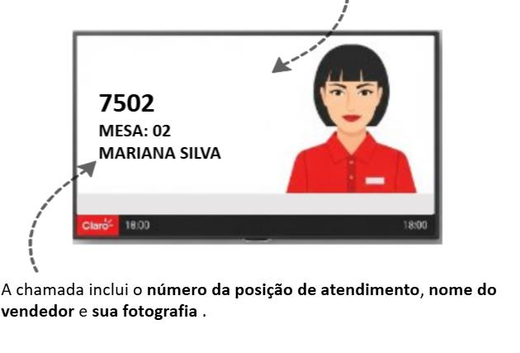
no AA não aparece a foto do vendedor só LP

